Slide 1

Mercado laboral Trimestre móvil
abril 2020 - junio 2020
UPRA
Unidad de Planificación Rural Agropecuaria
30 de julio de 2020

Slide 2
MERCADO LABORAL
Tasa de desempleo total nacional junio 2001-2020
Tasa de desempleo nacional
superior en 10,38 p.p
a la tasa del mismo mes un año atrás
Se explica por el aumento en 2,2 millones de desocupados y la disminución de 2,1 millones de personas en la población económicamente activa
19,81%
Fuente: DANE, GEIH. Cálculos UPRA

Slide 3
MERCADO LABORAL
Población ocupada según rama de actividad económica junio (2019-2020)
Rama de actividad | junio 2019 | junio 2020 | Distribución (%) | Variación absoluta | Contribución en p.p
Ocupados Total Nacional | 22.618 | 18.345 | 100,0 | -4.273 | -18,9
Actividades artísticas, entretenimiento, recreación y otras actividades de servicios | 2.121 | 1.384 | 7,5 | -737 | -3,3
Comercio y reparación de vehículos | 4.212 | 3.576 | 19,5 | -636 | -2,8
Administración pública y defensa, educación y atención de la salud humana | 2.755 | 2.121 | 11,6 | -635 | -2,8
Industrias manufactureras | 2.437 | 1.838 | 10,0 | -599 | -2,6
Agricultura, ganadería, caza, silvicultura y pesca | 3.984 | 3.408 | 18,6 | -576 | -2,5
Alojamiento y servicios de comida | 1.538 | 1.157 | 6,3 | -380 | -1,7
Transporte y almacenamiento | 1.407 | 1.129 | 6,2 | -278 | -1,2
Construcción | 1.599 | 1.325 | 7,2 | -274 | -1,2
Actividades profesionales, científicas, técnicas y servicios administrativos | 1.396 | 1.232 | 6,7 | -164 | -0,7
Actividades inmobiliarias | 277 | 216 | 1,2 | -62 | -0,3
Información y comunicaciones | 343 | 296 | 1,6 | -47 | -0,2
Actividades financieras y de seguros | 279 | 298 | 1,6 | 19 | 0,1
Datos en miles
En junio, la población ocupada del país disminuyó en 4,3 millones de personas con respecto a junio de 2019. Por su parte la agricultura, ganadería, caza, silvicultura y pesca disminuyó en 576 mil ocupados.
Fuente: DANE, GEIH. Cálculos UPRA

Slide 4
MERCADO LABORAL
Tasa de desempleo y principales indicadores del mercado laboral en los centros poblados y rural disperso junio (2019-2020)
En junio, la tasa de desempleo en el sector rural fue de 9,2%, superior en 5,1 puntos porcentuales a la tasa presentada en junio de 2019 (4,1%).
La tasa de ocupación (TO), que es la relación entre ocupados y la población en edad de trabajar, se ubicó en 48,4%, lo que representó una reducción de 8,0 puntos porcentuales respecto a junio de 2019 (56,4%).
En junio la tasa global de participación (TGP), que es la relación entre la población económicamente activa y la población en edad de trabajar fue 53,3%, lo que significó una disminución de 5,5 puntos porcentuales frente a junio de 2019 (58,8%) .
Concepto | Junio 2019 | Junio 2020 | Variación absoluta
Ocupados | 4.925 | 4.262 | -663
Desocupados | 210 | 431 | 221
Inactivos | 3.604 | 4.111 | 507
TD | 4,1 | 9,2 | 5,1
TO | 56,4 | 48,4 | -8,0
TGP | 58,8 | 53,3 | -5,5
Datos en miles
La disminución de la población económicamente activa dentro de la población en edad de trabajar, acompañada de una reducción significativa en el número de ocupados (-663 mil personas), permiten inferir que la población ocupada en el sector rural está moviéndose principalmente a la inactividad (507 mil personas).
Fuente: DANE, GEIH. Cálculos UPRA

Slide 5
MERCADO LABORAL
Tasa de desempleo total nacional, cabeceras y rural
trimestre móvil abril – junio (2002-2020)
Tasa de desempleo nacional
superior en 10,24 p.p
a la tasa del mismo trimestre un año atrás
Tasa de desempleo
rural
superior en 4,75 p.p
a la tasa del mismo trimestre un año atrás
20,34%
10,64%
Fuente: DANE, GEIH. Cálculos UPRA

Slide 6
MERCADO LABORAL
Población ocupada según rama de actividad económica
Total nacional (miles de personas) trimestre móvil abril – junio de 2020
La agricultura, ganadería, caza, silvicultura y pesca fue la segunda actividad económica con más ocupados en el país con 3 millones de personas.
Fuente: DANE, GEIH. Cálculos UPRA

Slide 7
MERCADO LABORAL
Variación de la población ocupada según rama de actividad económica
Total nacional (miles de personas) trimestre móvil abril – junio (2019 – 2020)
La agricultura, ganadería, caza, silvicultura y pesca disminuyó en 425 mil ocupados
Fuente: DANE, GEIH. Cálculos UPRA

Slide 8
MERCADO LABORAL
Población ocupada según rama de actividad económica
Sector Rural (miles de personas) trimestre móvil abril – junio de 2020
La agricultura, ganadería, caza, silvicultura y pesca es la actividad económica que ocupa a más personas en el sector rural.
Fuente: DANE, GEIH. Cálculos UPRA

Slide 9
MERCADO LABORAL
Variación de la población ocupada según rama de actividad económica
Sector rural (miles de personas) trimestre móvil abril – junio (2019 – 2020)
La agricultura, ganadería, caza, silvicultura y pesca disminuyó en 359 mil ocupados.
Fuente: DANE, GEIH. Cálculos UPRA

Slide 10
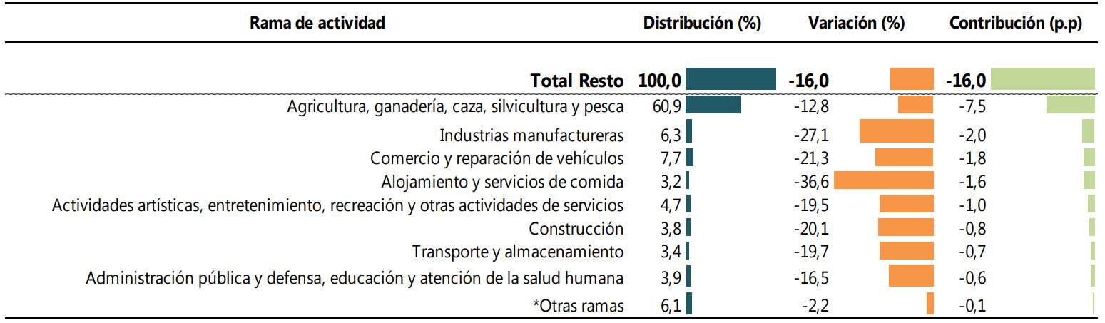
MERCADO LABORAL
Distribución porcentual , variación y contribución a la variación de la población ocupada según ramas de actividad centro poblados y rural disperso trimestre móvil abril/20 – junio/20
El sector económico con la mayor participación en la generación de empleo en el campo, fue el sector agricultura, ganadería caza y pesca con el 60,9%, quien presentó una variación de -12,8% respecto al mismo periodo del año anterior y una contribución de -7,5 puntos porcentuales.
Fuente: DANE, GEIH

Slide 11
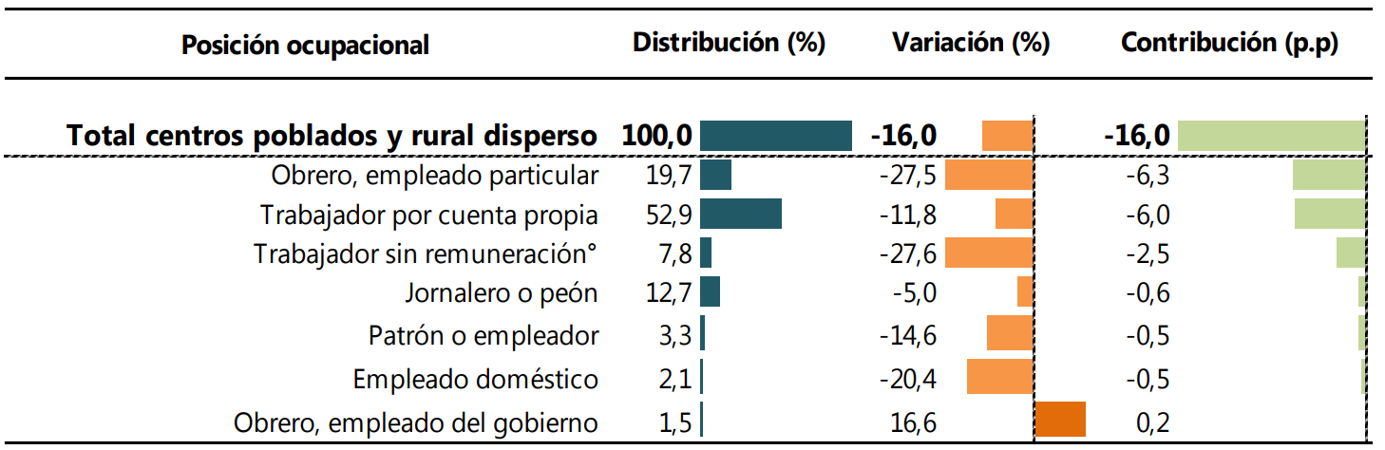
MERCADO LABORAL
Distribución porcentual, variación y contribución a la variación de la población ocupada según posición ocupacional centros poblados y rural disperso trimestre móvil abril/20 – junio/20
Las posiciones ocupacionales con mayor participación durante el trimestre en los centros poblados y rural disperso fueron: trabajador por cuenta propia (52,9%) y obrero, empleado particular (19,7%). Estas dos posiciones concentraron el 72,6% de la población ocupada y tuvieron una contribución de -12,3 puntos porcentuales.
Fuente: DANE, GEIH

Slide 12
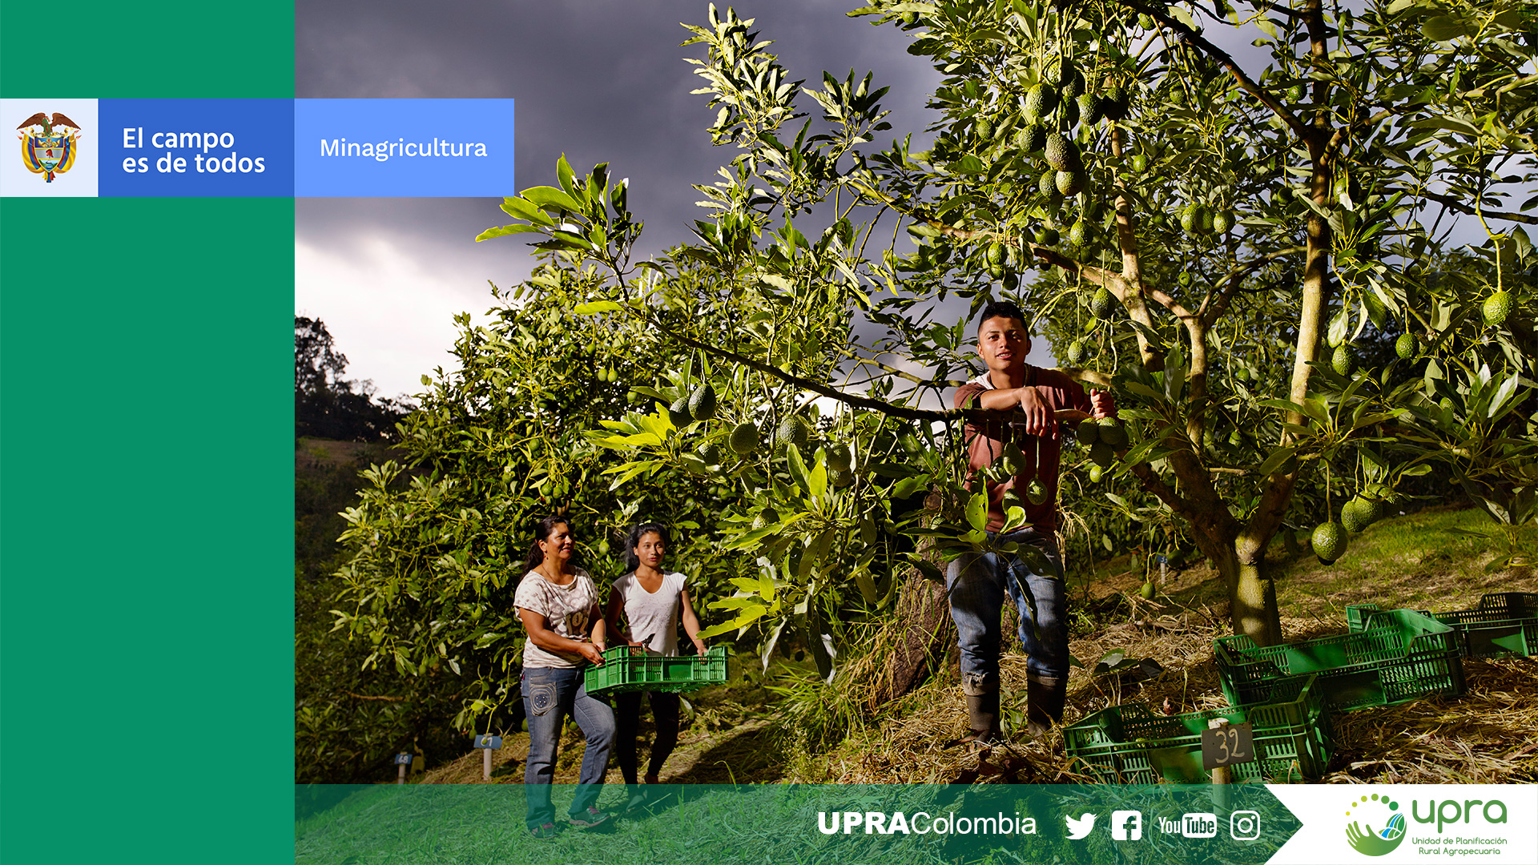
Gracias
MES
07
2020

